Slide 1
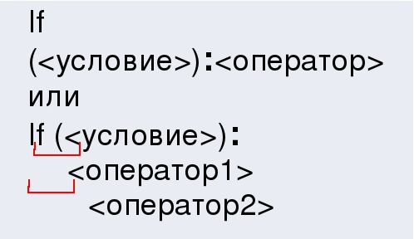
Ветвления

Slide 2
Условный оператор
Задача: изменить порядок действий в зависимости от выполнения некоторого условия.
полная форма ветвления
да
a > b?
нет
M = a
M = b
?
Если a = b?
if a > b:
M = a
else:
M = b
вывод M
отступы

Slide 3
Условный оператор: неполная форма
M = a
if b > a:
M = b
M = a
да
b > a?
нет
M = b
неполная форма ветвления
вывод M
Решение в стиле Python:
M = max(a, b)
M = a if a > b else b

Slide 4
Условный оператор
if a < b:
с = a
a = b
b = c
?
Что делает?
a
b
2
6
4
4
6
?
1
3
Можно ли обойтись
без переменной c?
?
4
Решение в стиле Python:
c
a, b = b, a

Slide 5

Знаки отношений
>
<
больше, меньше
>=
больше или равно
<=
меньше или равно
==
равно
!=
не равно

Slide 6
Вложенные условные операторы
Задача: в переменных a и b записаны возрасты Андрея и Бориса. Кто из них старше?
?
Сколько вариантов?
if a == b:
print("Одного возраста")
else:
if a > b:
print("Андрей старше")
else:
print("Борис старше")
?
вложенный условный оператор
Зачем нужен?

Slide 7
Каскадное ветвление
if a == b:
print("Одного возраста")
elif a > b:
print("Андрей старше")
else:
print("Борис старше")
!
elif = else if

Slide 8
Каскадное ветвление
cost = 1500
if cost < 1000:
print ( "Скидок нет." )
elif cost < 2000:
print ( "Скидка 2%." )
elif cost < 5000:
print ( "Скидка 5%." )
else:
print ( "Скидка 10%." )
первое сработавшее условие
?
Что выведет?
Скидка 2%.

Slide 9
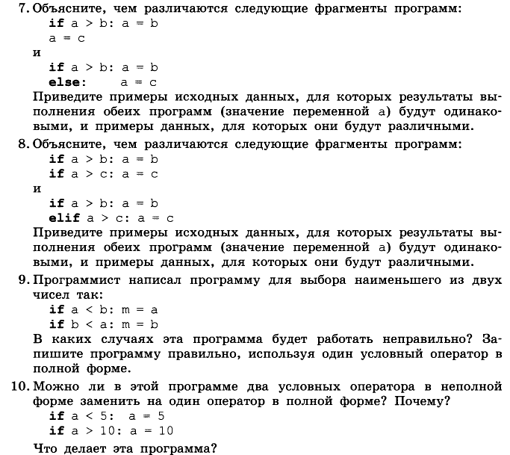
Вопросы:
1. Объясните, чем различаются следующие фрагменты программ:
Приведите примеры исходных данных, для которых результаты выполнения обеих программ (значение переменной а):
А) будут одинаковыми
Б) будут различными

Slide 10
Вопросы:
2. Объясните, чем различаются следующие фрагменты программ:
Приведите примеры исходных данных, для которых результаты выполнения обеих программ (значение переменной а):
А) будут одинаковыми
Б) будут различными

Slide 11
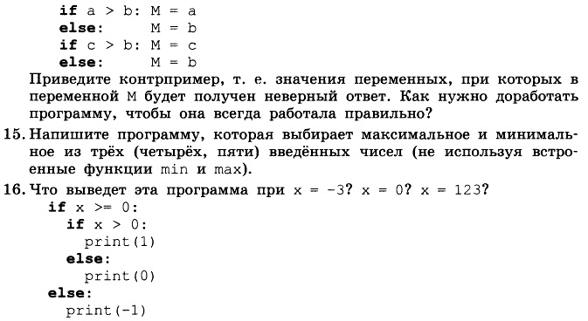
Вопросы:
3. Что выведет данная программа при:
А) х = - 3?
Б) х = 0?
В) х = 123?

Slide 12
Спасибо за внимание!

